Slide 1
Menganalisa tanda – tanda i’rab
Oleh :
Jazuli Amri
Kelas Bahasa Arab Ghifari Institute

Slide 2
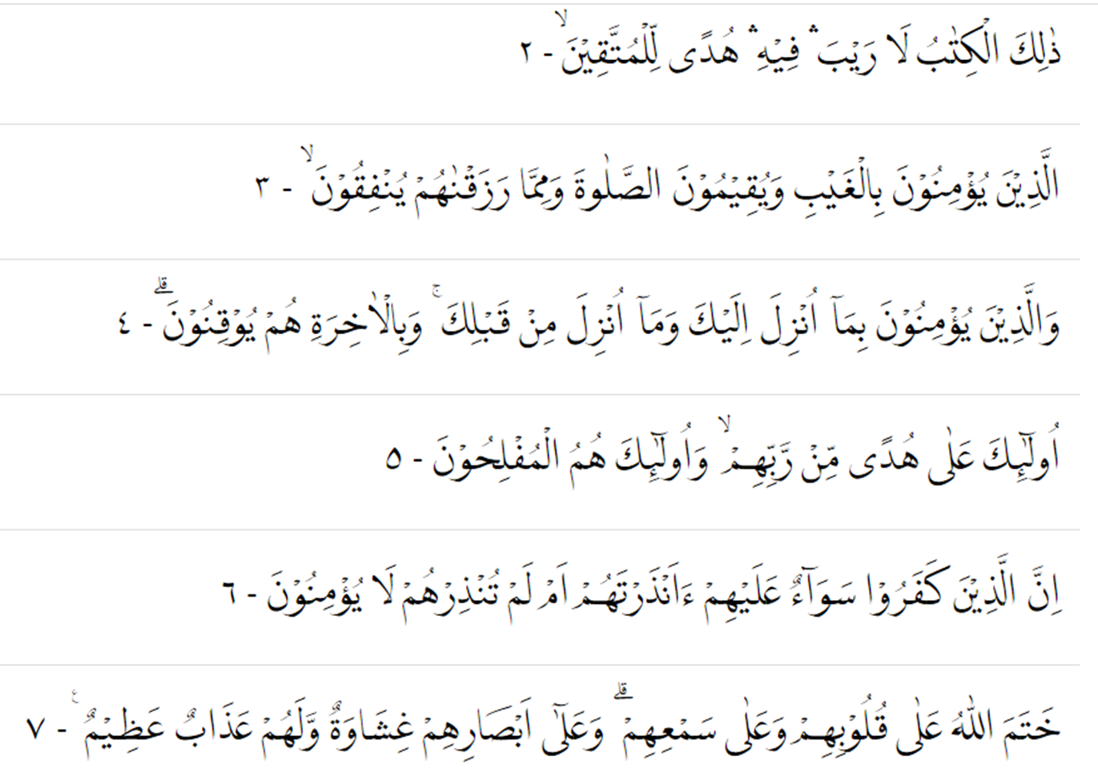
I’rab
“ Perubahan akhir kata dikarenakan perbedaan faktor yang memasukinya, baik perubahannya secara lafadz atau di kira-irakan “

Slide 3
Pembagian i’rab
I’rab | Rafa’ (ُ) | Nashob (َ) | Jer (ِ) | Jazm (ْ)
Isim | v | v | v | x
Fi’il | v | v | x | v
Huruf | x | x | x | x

Slide 4
1. Tanda – tanda i’rab rafa’
Tanda rafa’ | Terdapat pada | Contoh | Ket.
1. dhommah | 1. Isim mufrad | المسلمُ | Kata tunggal ; menunjukkan makna / fakta satu
 | 2. Jamak taksir | الرُسُلُ ( الرَسُوْلُ ) المَسَاجِدُ ( المَسْجِدُ) | kata yang menunjukkan makna banyak, tetapi tidak beraturan. Terkadang huruf di kurangi, terkadang di tambah.
 | 3. Jamak mu’annas salim | المُسْلِمَاتُ (المُسْلِمَةُ) | Kata yang menunjukkan makna banyak, dengan ditambah alif dan ta’ ت) ا), serta perubahannya beraturan.
 | 4. fi’il mudhori’ | يَضْرِبُ | Kata kerja bentuk sekarang atau akan datang, huruf akhirnya terbebbas dari huruf ilat ( واي) dan terbebas dari tambahan (ون – ان – ين )
2. wau | 1. Jamak mudzakar salim | المُسْلِمُوْنَ ( المُسْلِمُ) | Kata yang menunjukkan makna banyak, dengan ditambah wau dan nun (ون), serta perubahannya beraturan.
 | 2. asma’ khomsah | أبُوْكَ, أخُوْكَ, حَمُوْكَ, فُوْكَ, ذُوْمَالٍ | Isim yang lima
3. alif | 1. Isim tasniyyah | المُسْلِمَانِ | Isim yang menunjukkan makna dua
4. Nun | 1. af’al khomsah | يَفْعُلُوْنَ – يَفْعُلَانِ تَفْعُلُوْنَ – تَفْعُلَانِ تَفْعُلَيْنَ | Fiil yang lima, didahului ya’ / ta, di akhiri alif-nun,wau-nun,ya’nun

Slide 5

Carilah tanda i’rab rafa’!
r
Isim mufrad, dhommah
r
r
r
Af’al khomsah, nun
Af’al khomsah, nun
Af’al khomsah, nun
r
r
Af’al khomsah, nun
Af’al khomsah, nun
r
Jamak mudzakar salim, wau
r
r
Af’al khomsah
Isim mufrad, dhommah
r
r
r
r
Isim mufrad, dhommah
Isim mufrad, dhommah
Isim mufrad, dhommah

Slide 6
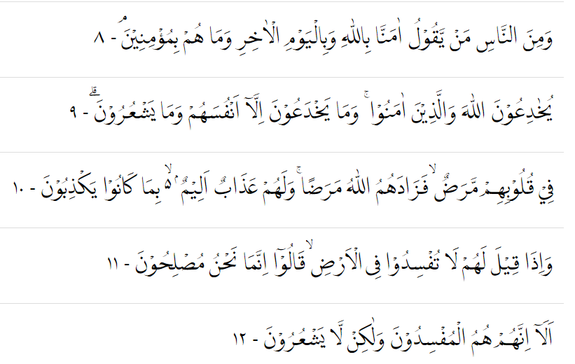
Carilah tanda i’rab rafa’!

Slide 7
Tanda – tanda I’rab nashob
Tanda rafa’ | Terdapat pada | Contoh | Ket.
1. Fathah | 1. Isim mufrad | المسلمَ | Kata tunggal ; menunjukkan makna / fakta satu
 | 2. Jamak taksir | الرُسُلَ ( الرَسُوْلَ ) المَسَاجِدَ ( المَسْجِدَ) | kata yang menunjukkan makna banyak, tetapi tidak beraturan. Terkadang huruf di kurangi, terkadang di tambah.
 | 3. fi’il mudhori’ + ( faktor penasob / amil nashob )* | لَنْ يَضْرِبَ | Kata kerja bentuk sekarang atau akan datang, huruf akhirnya terbebbas dari huruf ilat ( واي) dan terbebas dari tambahan (ون – ان – ين )
2. Alif | 2. asma’ khomsah | أبَاكَ, أخَاكَ, حَمَاكَ, فَاكَ, ذَامَالٍ | Isim yang lima
3. Kasroh | 3. Jamak mu’annas salim | المُسْلِمَاتِ (المُسْلِمَةَ) | Kata yang menunjukkan makna banyak, dengan ditambah alif dan ta’ ت) ا), serta perubahannya beraturan.
4. ya’ | 1. Jamak mudzakar salim | المُسْلِمِيْنَ ( المُسْلِمَ) | Kata yang menunjukkan makna banyak, dengan ditambah wau dan nun (ون), serta perubahannya beraturan.
 | 1. Isim tasniyyah | المُسْلِمَيْنِ | Isim yang menunjukkan makna dua
5. Membuang Nun | 1. af’al khomsah + ( faktor prnashob / amil nashob ) | لَنْ يَفْعُلُوْا – لَنْ يَفْعُلَا لَنْ تَفْعُلُوْا – لَنْ تَفْعُلَا لَنْ تَفْعُلِيْ | Fiil yang lima, didahului ya’ / ta, di akhiri alif-nun,wau-nun,ya’nun
 | Amil nashob | أَنْ – لَنْ – إذَنْ – كَيْ – ل (كَي) – ل (جحود) –ف – و - أو | Huruf ini disebut amil nashob, fiil mudhori’ yang jatuh setelahnya beri’rab nashob

Slide 8
Carilah tanda i’rab nashob!
n
Isim mufrad, fathah
n
Isim mufrad, fathah

Slide 9
Carilah tanda i’rab nashob!

Slide 10
Tanda – tanda I’rab jar
Tanda jer | Terdapat pada | Contoh | Ket.
1. Kasroh | 1. Isim mufrad munsorif | المسلمَ | Kata tunggal ; menunjukkan makna / fakta satu dan menerima tanwin
 | 2. Jamak taksir munshorif | الرُسُلَ ( الرَسُوْلَ ) المَسَاجِدَ ( المَسْجِدَ) | kata yang menunjukkan makna banyak, tetapi tidak beraturan. Terkadang huruf di kurangi, terkadang di tambah. Dan menerima tanwin
 | 3. Jamak mu’annas salim | المُسْلِمَاتِ (المُسْلِمَةِ) | Kata yang menunjukkan makna banyak, dengan ditambah alif dan ta’ ت) ا), serta perubahannya beraturan.
2. ya’ | 1. asma’ khomsah | أبِيْكَ, أخِيْكَ, حَمِيْكَ, فِيْكَ, ذِيْ مَالٍ | Isim yang lima
 | 2. Jamak mudzakar salim | المُسْلِمِيْنَ ( المُسْلِمَ) | Kata yang menunjukkan makna banyak, dengan ditambah wau dan nun (ون), serta perubahannya beraturan.
 | 3. Isim tasniyyah | المُسْلِمَيْنِ | Isim yang menunjukkan makna dua
3. fathah | Isim ghoiru munshorif | فَعْلاَءُ ( حَسْناءُ) سَلْمَى , كُبْرَى , مَسَاجِدُ فاطِمَةُ عُثْمَانُ إبرَاهِيْمُ أحمدُ , يزيْدُ عُمَرُ عَطْشَانُ أَحْسَنُ , أكْبَرُ ثُلاَثُ | Isim yang tidak menerima tanwin, dia beri’rab jer dengan fathah dengan catatan terbebas dari : Menjadi mudhof Kemasukan alif – lam Jika menjadi mudhof atau kemasukan alif-lam, maka tanda jernya kasroh

Slide 11
Carilah tanda i’rab nashob!
j
Jamak mudzakar salim, ya
j
Isim mufrad, kasroh
j
j
Isim mufrad,
kasroh
Isim mufrad,
kasroh
j
Isim mufrad,
kasroh
j
j
j
Jamak taksir ,
kasroh
Isim mufrad,
kasroh
Jamak taksir ,
kasroh

Slide 12
Tanda – tanda I’rab jazm
Tanda jer | Terdapat pada |  | Contoh | Ket.
1. Sukun | 1. Fiil mudhori’ shohih akhir |  | لَمْ يَلِدْ و لم يوْلَدْ | Fiil mudhori’ yang huruf belakangnya terbebas dari huruf penyakit ( illat ) ( و – ي – ا )
2. Membuang | a. Huruf ilat | Fiil mudhori’ mu’tal akhir | لم يَنْتَهِ ( ينتهي ) | Fiil mudhori’ yang huruf belakangnya terdapat dari huruf penyakit ( illat ) ( و – ي – ا )
 | b. Hruf nun | Af’al khomsah | لم يَفْعَلُوْا- لم تَفْعَلُوْا لم يَفْعَلا - لم تفْعَلا لم تفعلِيْ

Slide 13
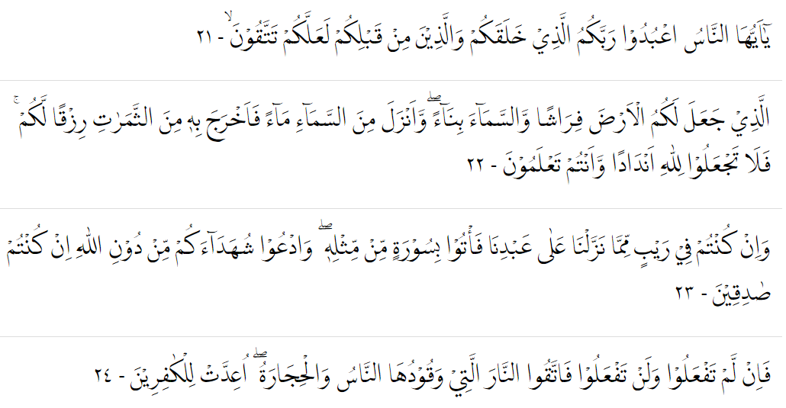
Carilah tanda i’rab jazm!

Slide 14
Ringkasan tanda-tanda i’rab
Kata mu’rab |  |  | Rafa’ | Nashob | Jar | Jazm
1. Isim mufrad | Munsorif |  | مُسْلِمٌ | مُسْلِمًا | مُسْلِمٍ | x
 | Ghairu munshorif |  | أَحْمَدُ | أَحْمَدَ | أَحْمَدَ | x
2. Jamak taksir | Munsorif |  | كُتُبٌ | كُتُبًا | كُتُبٍ | x
 | Ghairu munshorif |  | مَسَاجِدُ | مَسَاجِدَ | مَسَاجِدَ | x
3. Isim tasniyyah |  |  | مُسْلِمَانِ | مُسْلِمَيْنِ | مُسْلِمَيْنِ | x
4. Jamak mu’annas salim |  |  | مُسْلِمَاتٌ | مُسْلِمَاتٍ | مُسْلِمَاتٍ | x
5. Jamak mudzakar salim |  |  | مُسْلِمُوْنَ | مُسْلِمِيْنَ | مُسْلِمِيْنَ | x
6. Asma’ khomsah |  |  | أَبُوْكَ | أَبَاكَ | أَبِيْكَ | x
7. Isim maqsur |  |  | مُوْسَى | مُوْسَى | مُوْسَى | x
8. Isim manqus |  |  | القَاضِيْ / قَاضٍ | القَاضِيَ | القَاضِيْ | x
9. Fiil mudhori’ shohih akhir |  |  | يَفْعُلُ | يَفْعُلَ | x | يَفْعُلْ
10. Fiil mudhori’ mu’tal akhir |  | ا | يَرْضَى | يَرْضَى | x | يَرْضَ
 |  | و | يَدْعُوْ | يَدْعُوَ | x | يَدْعُ
 |  | ي | يَهْدِيْ | يَهْدِيَ | x | يَهْدِ
11. af’al khomsah |  |  | يَفْعُلُوْنَ | يَفْعُلُوْا | x | يَفْعُلُوْا
Dhommah
Fathah
kasroh
Dhommah
Fathah
Fathah
Dhommah
Fathah
kasroh
Dhommah
Fathah
Fathah
alif
Ya’
Ya’
Dhommah
kasroh
kasroh
wau
Ya’
Ya’
wau
alif
Ya’
Dhommah
muqoddaroh
Fathah
muqoddaroh
Kasroh muqoddaroh
Dhommah
muqoddaroh
Kasroh muqoddaroh
Fathah
Dhommah
muqoddaroh
Fathah
sukun
Dhommah
Fathah
muqoddaroh
Memebuang
ilat
Dhommah
muqoddaroh
Fathah
Membuang
ilat
Dhommah
muqoddaroh
Fathah
Membuang
ilat
Tetapnya nun
Membuang
nun
Membuang
nun

Slide 15
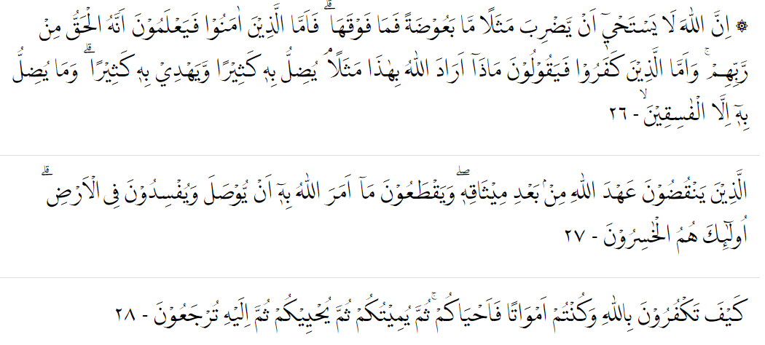
Latihan !

